Slide 1
SiPM 读出汇报
韩灵芝
2024年6月25日

Slide 2
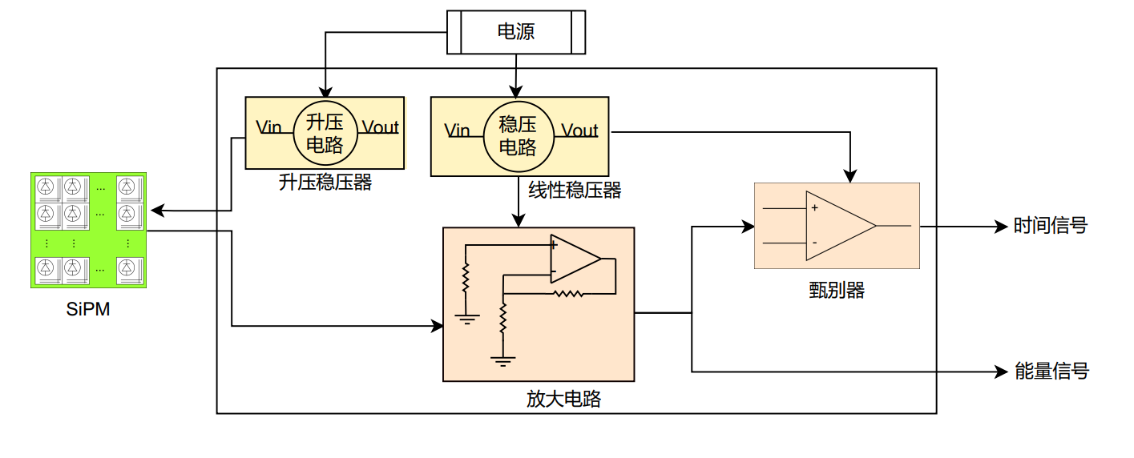
总体设计
使用± 6V外部电源输入
通过升压稳压器将电压升至30V给SiPM供电
通过低压差线性稳压器从电源电压中获得±5V、 ±2.5V电压给运放供电
SiPM产生的脉冲信号经过前端读出电路，对SiPM的输出信号做峰值采样，计算能量信息
然后通过甄别器获取时间信息。

Slide 3
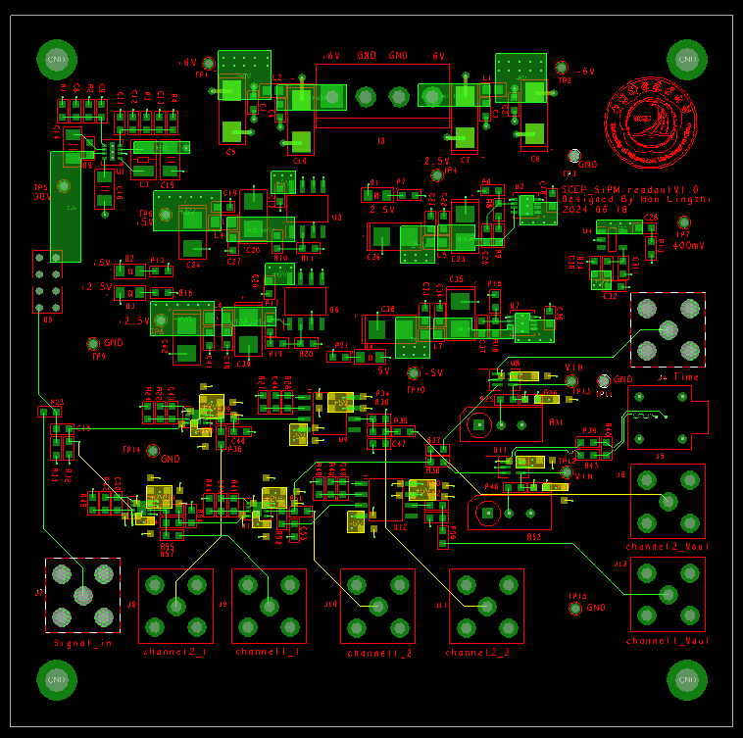
PCB板图
电源输入
高压模块
LDO
放大电路
甄别器

Slide 4
后续工作安排
设计子板
测试
增加数字电路部分

